Slide 2
22 июня 1941 года Объявление о начале Великой Отечественной войны. Москва, улица 25-го Октября. Фото Е. Халдея

Slide 4
Без объявления войны…
ВЫСТУПЛЕНИЕ ПО РАДИО ЗАМЕСТИТЕЛЯ ПРЕДСЕДАТЕЛЯ СОВЕТА НАРОДНЫХ КОМИССАРОВ СОЮЗА ССР И НАРОДНОГО КОМИССАРА ИНОСТРАННЫХ ДЕЛ ТОВ. В. М. МОЛОТОВА
22 июня 1941 года …Сегодня, в 4 часа утра, без предъявления каких-либо претензий к Советскому Союзу, без объявления войны, германские войска напали на нашу страну, атаковали наши границы во многих местах и подвергли бомбежке своих самолетов наши города — Житомир, Киев, Севастополь, Каунас и некоторые другие… Красная Армия и весь наш народ вновь поведут победоносную отечественную войну за родину, за честь, за свободу… Наше дело правое. Враг будет разбит. Победа будет за нами.

Slide 5
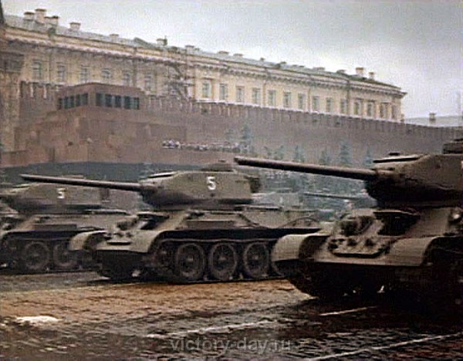
Страшное время…
Сводка Главного командования Красной Армии за 22 июня
…Во второй половине дня германские войска встретились с передовыми частями полевых войск Красной Армии. После ожесточенных боев противник был отбит с большими потерями. Только на Гродненском и Кристынопольском направлениях противнику удалось достичь незначительных тактических успехов…

Slide 7
1941 – 1945
Здесь та страна, где новые границы, Здесь та, что всё живёт у нас в сердцах… А мы листаем памяти страницы И вспоминаем эту боль и страх,
Что принесла война всем нашим семьям… А вы, круша чудовище - врага, Спасли свою страну от разрушенья… Цена Победы… Как ты дорога!
Вы кровью за Победу заплатили. Об этом будем помнить мы всегда! И своим детям память мы привили О людях, спасших наши города.
Болят и ноют раны фронтовые… Увы, всё тяжелей ходить ногам… Мы с вами, ветераны дорогие! Мы снова низко кланяемся вам!

Slide 8
Долгожданная победа !

Slide 9
9 мая – ВЕЛИКИЙ ПРАЗДНИК

Slide 11
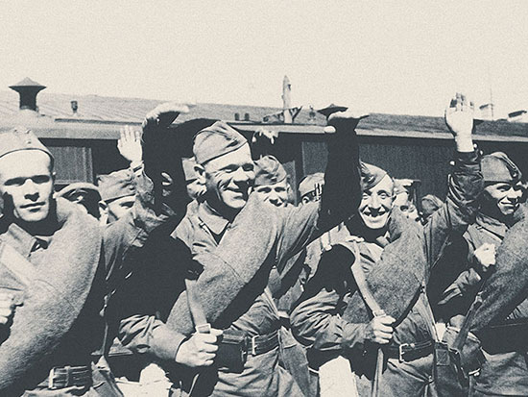
Напомним, что Берлин был взят еще 2 мая, но немецкие войска оказывали ожесточенное сопротивление Красной армии еще более недели, прежде чем фашистским командованием, во избежание напрасного кровопролития было, наконец, принято решение о капитуляции.
Но еще до этого момента, Сталиным был подписан указ Президиума Верховного Совета СССР о том, что отныне 9 мая становится государственным праздником Днем Победы и объявляется выходным днем. В 6 часов утра по московскому времени, этот Указ по радио был зачитан диктором Левитаном.
Первый День Победы праздновался так, как, наверное, отмечалось очень мало праздников в истории СССР и России. Люди на улицах поздравляли друг друга, обнимались, целовались и плакали.

Slide 12
9 мая, вечером в Москве был дан Салют Победы, самый масштабный в истории СССР: из тысячи орудий было дано тридцать залпов.

Slide 13
Однако, выходным днем 9 мая оставалось лишь три года. В 1948 году о войне было велено забыть и все силы бросить на восстановление разрушенного войной народного хозяйства.
И лишь в 1965 году, уже в эпоху Брежнева, празднику было вновь воздано по заслугам. 9 мая вновь стал выходным, возобновились Парады, масштабные салюты во всех городах - Героях и чествования ветеранов.
За рубежом День Победы отмечается не 9, а 8 мая. Это связано с тем, что акт о капитуляции был подписан по центрально европейскому времени 8 мая 45-го года в 22 часа 43 минуты. Когда в Москве с ее двух часовой разницей во времени, уже наступило 9 мая.

Slide 15
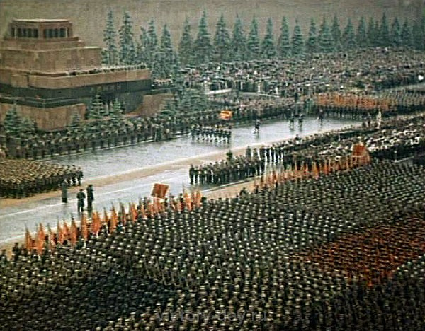
ПЕРВЫЙ ПАРАД ПОБЕДЫ
Парад войск состоялся 24 июня 1945 года в Москве на Красной площади в ознаменование победы над фашисткой Германией в Великой Отечественной войне. Участвовали сводные полки фронтов , наркоматов обороны и ВМФ , военной академии , военные училища и войска Московского гарнизона.

Slide 16
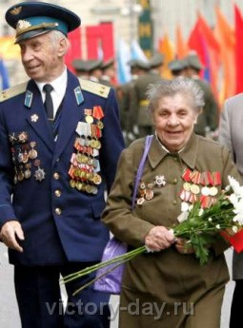
Распахнул нам ликующий май Все сердца для любви несказанной. Только что отгремел Первомай, День Победы пришел долгожданный. Победителей чествуем мы. Пред седой поредевшей колонной Расступаемся, дарим цветы, На героев глядим восхищенно. "Поздравляем! – кричим им. – Ура!" Но идут старики молчаливо. Им не громкая слава нужна, А сердечное наше "спасибо".

Slide 17
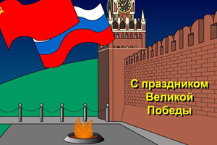
Они сражались за Родину и победили!
НИКТО НЕ ЗАБЫТ ! НИЧТО НЕ ЗАБЫТО !

